Slide 1
JavaScript基础

Slide 2
JavaScript 简介
Netscape 1995
布兰登·艾奇 LiveScript →JavaScript
微软 JScript
欧洲计算机制造商协会 （ECMA ）
ECMA ECMAScript标准
W3C DOM标准
五大主流 Web 浏览器(IE、Firefox、Safari、Chrome 和 Opera)

Slide 3
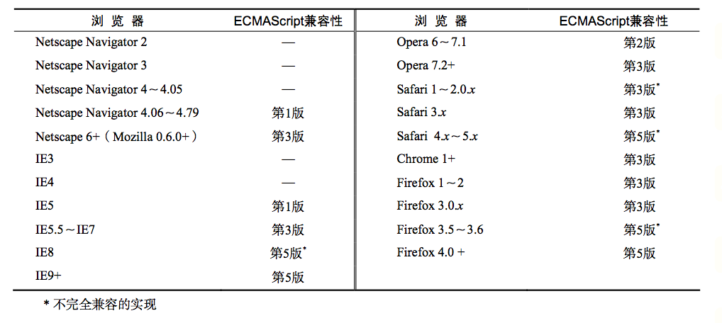
ECMAScript 受主流 Web 浏览器支持的情况

Slide 4
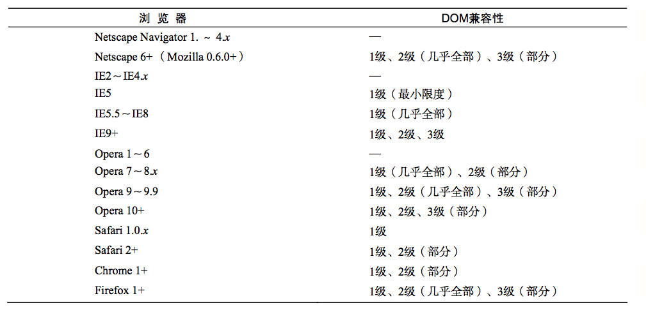
主流浏览器对DOM标准的支持情况

Slide 5

关键术语
文档对象模型（ DOM ）
应用程序编程接口（ API ）DOM是用于HTML的API
万维网联盟（W3C） （ World Wide Web Consortium ）
欧洲计算机制造商协会 （ECMA ）
浏览器对象模型（BOM） 访问和操作浏览器窗口
小结

Slide 6
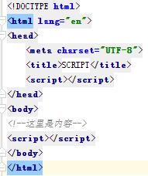
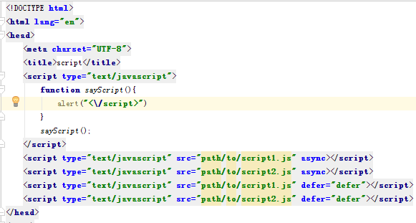
<script></script>加在head里好还是body最后几行好？
Async: 表示应该立即下载脚本，但不妨碍页面的其他操作。只对外部脚本文件有效。（不保证他们的先后顺序执行，确保async的两者互不依赖）（异步脚本）
Defer：表示脚本可以延迟到文档完全被解析和显示之后再执行。（立即下载，延迟到浏览器遇到</html>再执行）(延迟脚本)

Slide 7
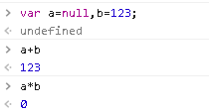

基本数据类型
Undefined 未定义
Null 空对象指针
Boolean 布尔值
Number 数值
String 字符串
Var un_find；
Var nul_1=null;
Var sum=3;
Var sum1=!1;
Var str=’123’;

Slide 8
typeof操作符
“undefined ” 如果这个值未定义
”boolean” 如果这个值是布尔值
“string” 如果这个值是字符串
“number” 如果这个值是数值
”object” 如果这个值是对象或null
“function” 如果这个值是函数

Slide 9
复杂数据类型
Object
对象（一组无序的名值对）
Dog={
name：’beibei’,
age:2,
color:brown
};
两个特殊的对象类型：Array Function

Slide 10
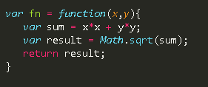

函数表达式

Slide 11
语法
1、区分大小写 typeof typeOf
2、标识符（变量、函数名、属性名）
第一个字符必须是字母、下划线或美元符号
其他字符可以是字母、下划线、美元符号、或数字
3、注释 // /**/
4、语句
Var sum=a+b（不推荐）
Var sum=a+b;（推荐）
关键字、保留字

